Slide 1
Οι αρχές του σύγχρονου θεάτρου
Δύο αντιφατικές απόψεις για τον άνθρωπο και τη σχέση του με τον κόσμο διαμορφώνουν την εξέλιξη του ευρωπαϊκού θεάτρου:
1) Η δυναμική ανάπτυξη των επιστημών επαναπροσδιορίζει τη σχέση του ανθρώπου με τον κόσμο (θετικισμός)
2) Ερμηνεία του κόσμου μέσα από έργα όπως του Φρόυντ, του Μαρξ, του Νίτσε που υπονομεύει την ακλόνητη πίστη για την παντοδυναμία του επιστημονικού λόγου

Slide 2
Ιστορικά στοιχεία
*Ο εθνικισμός υφίσταται μεταλλάξεις μετά το 1870:
ταυτίζεται με τη δεξιά, ενώ οι ριζοσπάστες και οι σοσιαλιστές χαρακτηρίζονται ως ‘προδότες’, δηλαδή μη πατριώτες. Ο πατριωτισμός, είναι το πρώτο στάδιο του εθνικισμού σε ένα απελευθερωμένο κράτος. Ακραία έκφανσή του ο φασισμός.
Η εθνική αυτοδιάθεση δεν αποτελεί προνόμιο των ολίγων. Η πίστη στο έθνος αντικαθιστά κάθε άλλη πίστη και ομογενοποιεί την κοινότητα. Ταυτόχρονα λειτουργεί αποκλειστικά, ξενοφοβικά ενισχύοντας την εθνική ταυτότητα. Άλλωστε εκείνα τα χρόνια η οικονομική κρίση δεν επιτρέπει
Μόνο ανεξάρτητο κράτος είναι ο κατάλληλος τόπος για να κατοικήσει ένα έθνος.
Στο πλαίσιο της συγκρότησης του έθνους η γλώσσα αντιμετωπίζεται ως εθνικό χαρακτηριστικό. Η κατασκευασμένη τις περισσότερες φορές εθνική γλώσσα είναι επινόηση των εγγράμματων του ύστερου 19ου αιώνα.
*Ο θρίαμβος της αστικής τάξης. Οι αστοί ηγούνται της κοινωνίας αλλά με τον δικό τους τρόπο. Ο φόβος μην παραβιαστούν τα όρια της τάξης τους από τους αριστοκράτες και από τους προλετάριους. Ο ρόλος της παιδείας στην κοινωνική ανέλιξή τους. Η ζωή στα προάστια. Η αναγνώριση της νεότητας ανάμεσα στην εφηβεία και την ενηλικίωση και η ταύτισή της με τη νεοτερικότητα.
*Τα σπορ ενασχόληση των ευγενών πατριωτών (ιππασία και φόνος), τα χόμπυ η ενασχόληση των αστών (αθλητισμός).
*Η Bell’ Epoque. Η εποχή πριν τον πρώτο παγκόσμιο πόλεμο. Περίοδος αισιοδοξίας και πλούτου για την αστική τάξη. Η γυναικεία χειραφέτηση (πρώτες γυναίκες με εισοδήματα). Φιλανθρωπία και συλλογή έργων τέχνης.
Δύο πράγματα θέτουν σε κίνδυνο τη φιλελεύθερη κοινωνία:
Η άνοδος του σοσιαλισμού
Η διάβρωση της αστικής οικογένειας. Η αστική τάξη ακόμα πίστευε πως η υπόληψη ήταν ταυτόσημη με την ηθική και αυτή εξαρτιόταν από τη συμπεριφορά των γυναικών.

Slide 3
Θετικισμός- Ορθολογισμός και Αισιοδοξία
Η κοσμοθεωρία του θετικισμού αντανακλά μια αισιόδοξη και δυναμική άποψη που θέλει τον άνθρωπο σχεδόν παντοδύναμο, να ελέγχει τον κόσμο με τη βοήθεια των επιστημονικών ανακαλύψεων και τη δύναμη του ορθολογισμού.
Εισηγητής του θετικισμού είναι ο August Comte, που τοποθετεί την Κοινωνιολογία πάνω από όλες τις επιστήμες, οι οποίες πρέπει να συνεισφέρουν σε αυτήν.
Η Κοινωνιολογία, όταν εφαρμόσει αυστηρή επιστημονική μεθοδολογία στην ερευνά της, θα φτάσει και στη λύση των προβλημάτων που έχει κάθε κοινωνία. Πάνω από όλα λοιπόν το πείραμα, η εμπειρία και ο υλισμός, η μεταφυσική αγνοείται.
Φορέας της αλήθειας είναι η εμπειρία που γίνεται αντιληπτή από τις αισθήσεις. Τα συναισθήματα και η διαίσθηση είναι φορείς υποκειμενικότητας. Αυτή η αντίληψη προχώρησε και στην ιδέα των κοινωνιών, οι οποίες υπόκεινται σε φυσικούς νόμους και οι οποίοι παρόμοια λειτουργούν με τους επιστημονικούς νόμους.
Η ανθρώπινη διάνοια υπόκειται στο ίδιο σκεπτικό της εξέλιξης, οπότε θα γίνει κοινωνός της απόλυτης αλήθειας. Αυτή η άποψη ενισχύθηκε και από τη δαρβινική θεωρία που καταγράφηκε στο βιβλίο Περί προέλευσης των ειδών μέσω της φυσικής επιλογής (1859). Υποστήριζε πως υπήρχε κοινή ρίζα για όλες τις μορφές ζωής, και επίσης πως επιβίωνε ο ισχυρότερος.
Η δαρβινική θεωρία διαστρεβλώθηκε κατά την προσαρμογή της από το φυσικό στο κοινωνικό πλαίσιο: Ο κοινωνικός δαρβινισμός μιλούσε για τη φυλή εκείνη που έδειχνε περισσότερα σημάδια προσαρμοστικότητας σχετικά με έναν τρόπο ζωής που επιδιώκεται η απόκτηση υλικών αγαθών. Μεταλλάχθηκε η θεωρία του δαρβινισμού για να εξυπηρετήσει την αποικιοκρατία.
Ο θετικισμός συσχετίζεται με την εξέλιξη του νέου ιμπεριαλισμού, της αποικιοκρατίας (σύνδεση και με τον οριενταλισμό) και του καπιταλισμού. Επίσης συνδέεται και με τις βασικές θέσεις του προτεσταντισμού.
Η Επιστημονική επανάσταση περιελάμβανε επίσης εκτός από την κοινωνιολογική ματιά του Κόντ και τη βιολογική θεωρία του Δαρβίνου, το έργου του ιστορικού της Αγγλικής λογοτεχνίας Hyppolite Taine, του ψυχολόγου Claude Bernard.
Επιστημονικά επιτεύγματα της εποχής: Φωτογραφία, ατμόπλοιο, τηλέγραφος , ΜΜΕ, ηλεκτρικός φωτισμός (τέλη του ‘70) ιατρικές ανακαλύψεις (ασπιρίνη, αντιβιοτικά, παστερίωση…), επίσης μπήκαν στο οπλοστάσιο της δύσης για την επικράτηση των ευρωπαϊκών κρατών σε όλο τον κόσμο.
Το θέατρο συνενώνει τη θετικιστική φιλοσοφία με την πραγματικότητα.

Slide 4
Ρεαλισμός στην τέχνη
Ο ρεαλισμός στηρίζεται στις αρχές του θετικισμού και την επιστημονική επανάσταση
Κάποιοι κριτικοί αρχίζουν να παρατηρούν από κοντά την πραγματικότητα, όσο όμορφη ή άσχημη και αν είναι. Έτσι γεννιέται το κίνημα του ρεαλισμού που εμφανίζεται ως συνειδητό κίνημα στη Γαλλία το 1853.
Βασικό αίτημα: η τέχνη πρέπει να απεικονίζει αληθινά τον πραγματικό, φυσικό κόσμο. Η καλή παρατήρηση του κόσμου, με αντικειμενικότητα μας οδηγεί στην αλήθεια.
Υπάρχει πρόβλημα απεικόνισης της πραγματικότητας στη σκηνή, ενώ στο μυθιστόρημα όλα είναι πιο εύκολα.
Η φωτογραφία ώθησε τον ρεαλισμό προς τον νατουραλισμό. Ωστόσο, τα μη οπτικά επιτεύγματα του πολιτισμού εκείνα τα χρόνια, όπως ο φωνόγραφος, ο τηλέγραφος και το τηλέφωνο, βοήθησαν να αναπτυχθεί η υποκειμενική και πνευματική πλευρά της πραγματικότητας, που συγκρούεται με τη φωτογραφικότητα.
Ο νατουραλισμός διεύρυνε το πεδίο της λογοτεχνίας ως αναπαράσταση της πραγματικότητας εμπλουτίζοντας τη θεματολογία της, συμπεριλαμβάνοντας κυρίως τους φτωχούς και τη σεξουαλικότητα.
Το μελόδραμα ήταν η βάση πάνω στην οποία κτίστηκε το ρεαλιστικό δράμα.

Slide 5
Το θέατρο την εποχή του ρεαλισμού
Οι τρεις βασικοί διαμορφωτές του ρεύματος:
1. Βάγκνερ και Μπαιρόυτ (1872-1876)
2. Θίασος του Μάινιγκεν (1866-1890)
3. Ίψεν (1877-1899)
Το ρεαλιστικό και νατουραλιστικό δράμα βασίστηκε στη συμβατική μακρόβια τριάδα: (α) της ψυχολογίας (ή του κινήτρου), (β) της αιτιότητας (ή της σύνδεσης) και της ηθικής ( ή του θεόσταλτου προνοιακού σχεδίου). Σε αυτά τα έργα δεν έχουμε τη σύνδεση του ατόμου με τον θεό, ή του υπηκόου με τον μονάρχη.
Διδακτικό παρά ψυχαγωγικό το αποτέλεσμα.
Όσοι ακολούθησαν:
Εμίλ Ζολά και νατουραλιστές (Τερέζα Ρακέν, 1876)
Αντρέ Αντουάν και ‘Theatre Libre’ (1887-1894)
‘Freie Buhne’ και γερμανικός ρεαλισμός
‘Indipendent Theatre’
Moscow Art Theatre - Στανισλάφσκι

Slide 6
Βάγκνερ και Φεστιβάλ του Bayreuth 1872-1876
Η θεωρία του δεν υποστηρίζει την ψευδαίσθηση, οι παραστάσεις του, ωστόσο, έτειναν προς αυτό το σκηνοθετικό ύφος.
Θεματολογικά υποστηρίζει τον μύθο, όχι τα καθημερινά θέματα.
Προκρίνει το ποιητικό έργο και όχι την πρόζα.
Gesamptkunstwerk αλλά η μουσική πάνω απ’ όλα.
Ατμόσφαιρα, με τη βοήθεια του φωτισμού και της μουσικής που ακούγεται από μια αθέατη ορχήστρα (μουσικό ρήγμα). Απαγορευόταν να κουρδίζουν τα όργανά τους μέσα στην αίθουσα του θεάτρου.
Σκηνικά και κοστούμια με απόλυτη ιστορική ακρίβεια.
Η αρχιτεκτονική υποστήριξε την ατμόσφαιρα και έδωσε άλλη προοπτική στον σκηνικό χώρο:
Το πάτωμα της σκηνής επικλινές, ανοδικό προς τα πίσω. Δεν υπάρχει αυλαία μόνο καπνός που βοηθά να αλλάζει το σκηνικό.
Το θέατρό του, σε σχήμα βεντάλιας και χωρίς θεωρεία στο Bayreuth το κτίζει πέρα από ταξικές διακρίσεις. Ενιαίο εισιτήριο.
Το κτίριο εκτός από τα καμαρίνια, είχε αποθηκευτικούς χώρους και αίθουσα προβολών.
Οι θεωρίες του ενέπνευσαν τους πρωτοπόρους του σύγχρονου θεάματος

Slide 7
Ο θίασος του Δούκα Γεωργίου Β΄ του Meiningen 1866
Παίρνει τον θρόνο το 1866 και αναδομεί με τη βοήθεια πολύτιμων συνεργατών (Friedrich von Bodenstedt, Ludwig Chronegk, Ellen Franz) το μόνιμο θέατρο του κρατιδίου:
Αλλάζει ρεπερτόριο. Παίζει παραστάσεις στο θέατρο της πόλης από το 1866-1874. Στο Βερολίνο πρωτοπαίζει το 1874. Από το 1874 έως το 1890 παίζει σε 9 χώρες και 38 πόλεις της Ευρώπης, όχι όμως στη Γαλλία. Σύνολο παραστάσεων 2600.
Ανεβάζει: Σαίξπηρ, Σίλλερ, και κυρίως ποιητικό ρομαντικό δράμα. Μόνη εξαίρεση οι Βρικόλακες του Ίψεν.
Στόχος όχι η ιστορική ακρίβεια αλλά η σωστή απόδοση των κειμένων.
Χώριζε κάθε αιώνα σε τρία μέρη, και σύμφωνα με το ύφος που πίστευε πως η κάθε εποχή είχε έφτιαχνε και τα σκηνικά και τα κοστούμια. Σχεδίαζε μόνος τα κοστούμια. Τα σκηνικά τα σχεδίαζαν οι αφοί Brückner, οι ίδιοι κατασκεύαζαν και εκείνα του Βάγκνερ.
Τα ζωγραφιστά δισδιάστατα σκηνικά είχαν έντονο χρώμα και συνδυάζονταν με τα τρισδιάστατα. Τα σκηνικά αντικείμενα ήταν αυθεντικά και όχι απομιμήσεις.
Ομαδικό παίξιμο. Οι μόνιμοι ηθοποιοί ήταν άσημοι. Φιλοξενούμενοι οι διάσημοι ηθοποιοί αλλά υπό τον όρο ότι δεν θα υπήρχε βεντετισμός.
Ο χειρισμός του πλήθους εντυπωσίαζε. Ο ολιγομελής θίασος φάνταζε πολυπληθής.
Γινόντουσαν πολλές πρόβες και μάλιστα φρόντιζε ο σκηνοθέτης να γίνονται από νωρίς εντός των σκηνικών και με τη χρήση των κοστουμιών.
Ο σκηνοθέτης παίρνει από τον ηθοποιό τον έλεγχο της παράστασης.

Slide 8
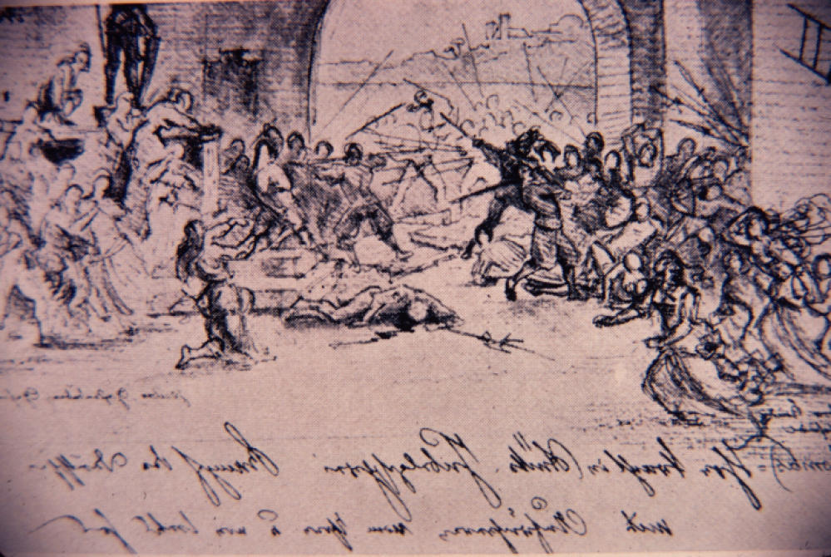
Σκηνή πλήθους

Slide 9
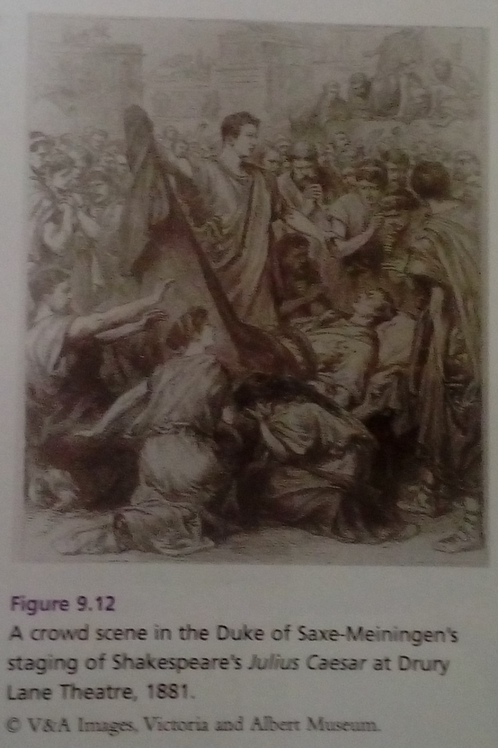
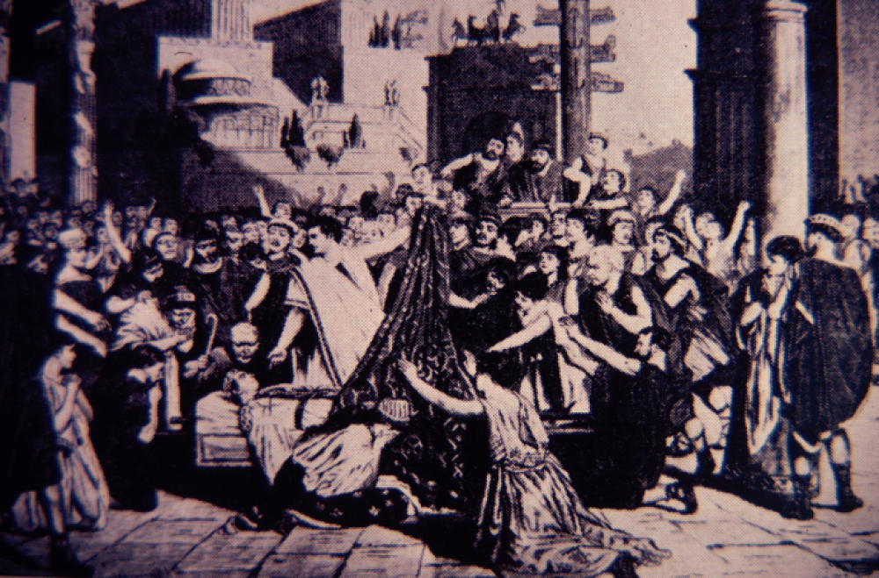
Ιούλιος Καίσαρας

Slide 10
Αντρέ Αντουάν: Théâtre Libre 1887-1894 / Théâtre Antoine 1897
Πρώτη παράσταση Jacques Damour του Emil Zola. Δημιουργεί το θέατρο του μετά από άρνηση της ερασιτεχνικής θεατρικής ομάδας που συμμετείχε, να ανεβάσουν το έργο του Ζολά.
Ρεπερτόριο που εμπεριείχε και ένα ξένο δράμα κάθε χρόνο, όπως: Το κράτος του ζόφου (Τολστόι), Βρικόλακες, Αγριόπαπια (Ίψεν), έργα του Χάουπτμαν και επίσης νατουραλιστές συγγραφείς όπως Ζολά, Γκονκούρ, Ντωντέ, Μπεκ.
Στην Comédie Française γιουχάρουν τα ρεαλιστικά δράματα γιατί ανεβαίνουν με σκηνικά και αισθητική αταίριαστη. Επίσης έχουν κακή φήμη λόγο ενός είδους κωμωδίας αμφίβολης ηθικής.
Ερασιτέχνες ηθοποιοί.
Επίδραση από τους Meininger (από το 1888 και μετά) οπότε γίνεται μανιώδης της ιστορικής ακρίβειας. Η σημασία του σκηνικού
Κάθε έργο το δικό του σκηνικό
Θεωρεί πως ο σκηνοθέτης είναι επιφορτισμένος να κάνει δύο δουλειές βασικές: να φροντίζει για το στήσιμο των σκηνικών και για τις κινήσεις των ανθρώπων πάνω στη σκηνή. Θεωρεί πως ο ηθοποιός παίζει φυσικά όταν έχει το κατάλληλο τρισδιάστατο σκηνικό. Μετά προσθέτει τον φωτισμό.
Ομαδικό παίξιμο. Κόβονται ή περιορίζονται οι ρητορείες. Γενικά εκπαιδεύει ηθοποιούς που μετά βρίσκουν αλλού δουλειά… Ονειρεύεται από το 1897 θίασο 30 ηθοποιών όχι όμως βεντέτες.
Ο τέταρτος τοίχος. Στη λογική του τέταρτου τοίχου δουλεύει ως εξής: σκηνοθετεί απόλυτα φυσικά και μετά αποφασίζει ποιον τοίχο θα αφαιρέσει.
Το θέατρό του καθιέρωσε τους συγγραφείς: Porto-Riche, Κουρέλ, Μπριέ.
Κάθε έργο παιζόταν το πολύ για τρεις παραστάσεις
Αρνητικά: επέβαλε στον θεατή οριστική άποψη, δεν το άφηνε να χρησιμοποιήσει τη φαντασία του. Ο ρεαλισμός του ήταν μίμηση ορατών πραγμάτων.
Ο Αντουάν βοήθησε στην εξέλιξη του θεάτρου με το να εναντιώνεται στο σκηνικό ψέμα. Αργότερα ωστόσο έγινε κατανοητό πως για να δείξει το πραγματικό κανείς δεν ήταν καθόλου απαραίτητο να απαρνηθεί τη θεατρικότητα.
Κάποιες φορές ανεβάζει έργα με κοστούμια της εποχής που γράφτηκε το έργο και όχι της εποχής που η ιστορία επιτάσσει.

Slide 11
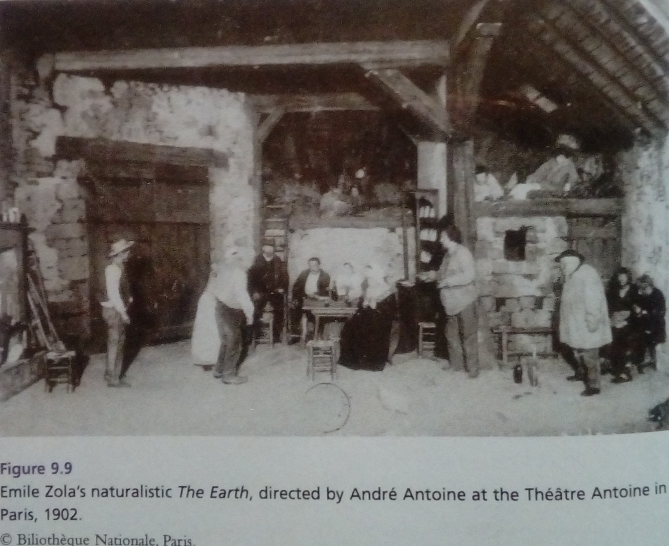
Εμίλ Ζολά Η γη

Slide 12
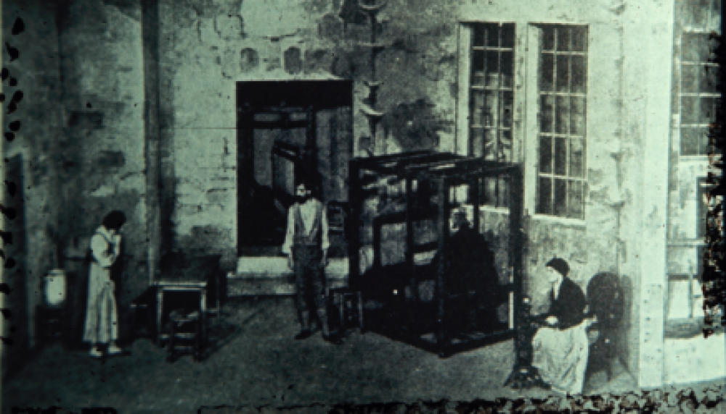
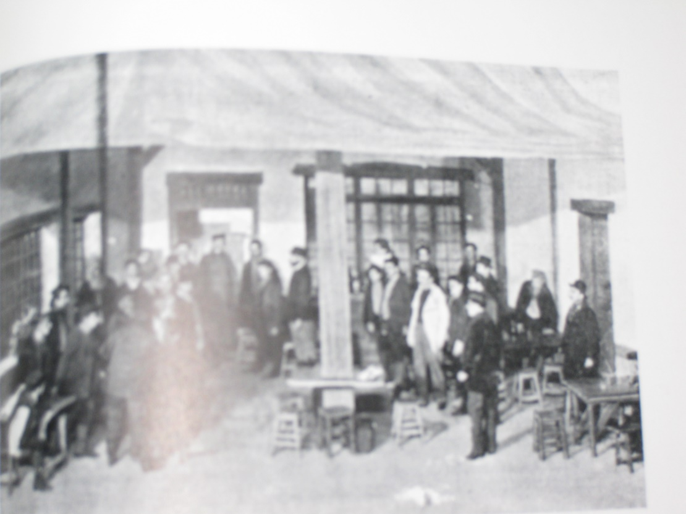
Γκέρχαρτ Χάουπτμαν Οι υφαντές

Slide 13
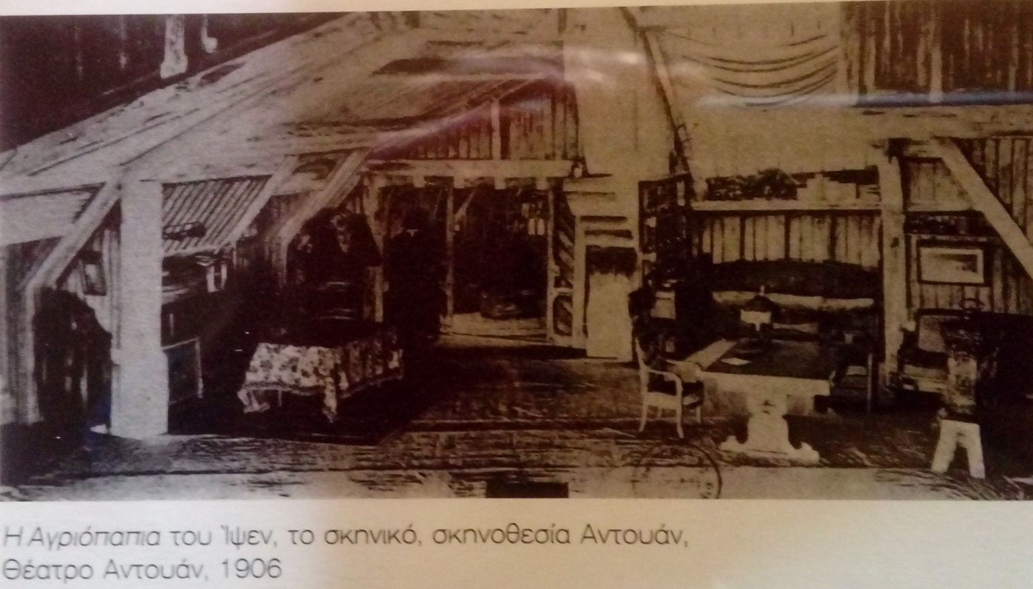
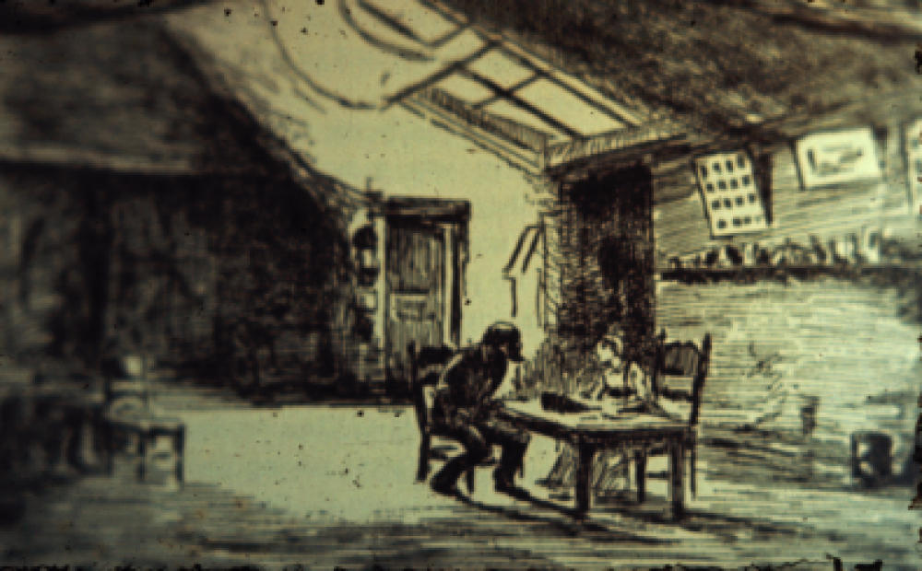
Andre Antoine

Slide 14
Εμίλ Ζολά και νατουραλισμός
Οι νατουραλιστές δουλεύουν παράλληλα με τον Ίψεν αλλά ξεχωριστά, και ζητούν επίσης αναμόρφωση του δράματος. Οι ίδιοι είναι μορφωμένοι και ανήκουν στη μεσαία και ανώτερη αστική τάξη. Τα έργα τους όμως δεν είναι σπουδαία.
Τους επηρεάζει η θεωρία του Δαρβίνου όπως κατατίθεται στο Περί της εξέλιξης των ειδών (1859). Επιβίωση του ισχυρότερου (συσχετίζεται κληρονομικότητα και περιβάλλον)
Ο Νατουραλισμός ένωσε τον φωτογραφικό ρεαλισμό και τον θετικισμό με τον κοινωνικό δαρβινισμό. Οι νατουραλιστές πίστευαν πως μια ακριβής καταγραφή της αντικειμενικής, εξωτερικής πραγματικότητας απαιτούσε τη χρήση της θετικιστικής αιτίας και του κοινωνικού δαρβινισμού, που όπως είδαμε συνδέει την ουσία του ‘λογικού εαυτού’ με το ‘παράλογο άλλο’.
Το μανιφέστο του Νατουραλισμού εμφανίζεται στον πρόλογο του μυθιστορήματος του Εμίλ Ζολά Τερέζα Ρακέν (1876). Η ανθρώπινη συμπεριφορά διαμορφώνεται από το κοινωνικο-οικονομικό περιβάλλον.
Ο Ζολά επέμενε στη χρήση λογικών και επιστημονικών μεθόδων για να αποτυπώσει χαρακτήρες που ανήκαν στο ‘Άλλο’ και το ‘παράλογο’: γυναίκες σπρωγμένες στην πορνεία, αλήτες που υπέφεραν από ανίατες ασθένειες, αναλφάβητοι, άνεργοι, άστεγοι
Ο συγγραφέας πρέπει να πράττει ως παθολόγος: να στηρίζει τη δουλειά του στο πείραμα και να γιατρεύει. Το έργο πρέπει να είναι φέτα ζωής.
Έλεγε ο Ζολά το 1901: «Δεν μπορείς να ισχυριστείς ότι έχεις πράγματι δει κάτι έως τη στιγμή που το έχεις φωτογραφίσει».
Ο Ζολά δραματοποίησε μυθιστορήματά του, αλλά μεγαλύτερη επιτυχία είχε ο Μπεκ.

Slide 15
Ρεαλιστικό, Νατουραλιστικό, Σοσιαλιστικό δράμα
Αυτό που στερείται επί της ουσίας ο ρεαλισμός είναι η ενέργεια να ωθήσει τα πράγματα προς τα εμπρός. Μιλά για αλλαγή αλλά απεικονίζει ένα ακίνητο παρόν.
Κριτικάρει την κοινωνία αλλά ταυτόχρονα στηρίζει το status quo.
Οι συγγραφείς κατέγραφαν ό,τι τους περιέβαλε ζητώντας ριζοσπαστική ή λιγότερο ριζοσπαστική αλλαγή προς τον σοσιαλισμό/ κομμουνισμό ή προς τον φιλελευθερισμό. Επίδραση είχαν ασκήσει εν μέρει και οι φωτογραφίες που κατέγραφαν τις συνθήκες διαβίωσης στις φτωχογειτονιές των πόλεων.
Δεν ήταν, όμως, ξεκάθαρο τι επιδίωκαν οι συγγραφείς του ρεαλιστικού-νατουραλιστικού ρεύματος μέσα από το έργο τους έως το 1917.
Φιλελεύθεροι: αυτοί που δεν ήθελαν ούτε τον κρατικό ούτε τον παρεμβατισμό των ευγενών. (αίτημα της Γαλλικής Επανάστασης που είχε υλοποιηθεί έως το 1850). Ορισμένα φιλελεύθερα νατουραλιστικά έργα μετά το 1880 στράφηκαν στην κοινωνική δικαιοσύνη.
Σοσιαλιστές: αυτοί που έλεγαν πως οι κοινωνικές ανάγκες και η ισότητα πρέπει να ορίζουν τους κανόνες της οικονομίας, ενστερνιζόμενοι τον λόγο του Μαρξ.
Κομμουνιστές: όσοι από τους σοσιαλιστές ενστερνίστηκαν την ιδέα της επανάστασης.
Σοσιαλιστικό έργο είναι ο Βυθός του Μαξίμ Γκόρκι. Πρόκειται για ένα έργο γραμμένο στα πρότυπα του νατουραλισμού, «μία φέτα ζωής», που δείχνει τον αναχρονισμό, τον κυνισμό και τον συναισθηματισμό και τη βία του προλεταριάτου. Η υπόθεση εκτυλίσσεται σε ένα υπνωτήριο της Μόσχας στην αρχή του 20ού αιώνα. [βλ. πρόγραμμα παράστασης του Εθνικού Θεάτρου 1981 σκηνοθεσία Σεβαστίκογλου].

Slide 16
Freie Bühne (Ελεύθερη Σκηνή)-Otto Brahm
Η νέα θεατρική πρακτική (ρεαλιστική σκηνή) μεταφέρθηκε από τη Γαλλία στη Γερμανία.
Υπάρχουν πολλοί ιδιωτικοί θίασοι που έχουν καλή φήμη αλλά υπάρχει πρόβλημα ρεπερτορίου εξαιτίας λογοκρισίας: Το ‘Deutsches Theater’ στα πρότυπα του θιάσου των Meininger, το ‘Berliner Theater’, και η ‘Νεότατη Γερμανία’, και το ‘Durch’ που έχουν δεχθεί την επίδραση του έργου του Ίψεν: κανένα τους δεν έχει στόχο.
Ο θεατρικός κριτικός Otto Brahm ιδρύει τη ‘Freie Bühne ’:
Παίζει κάθε Κυριακή με ‘δανεικούς’ ηθοποιούς, κι αυτό σημαίνει πως δεν τους ελέγχει. Η πραγματική του επιτυχία είναι η δυνατότητα να ανεβάζει τα απαγορευμένα έργα.
Είναι κατά της επιδειξιομανίας, υπέρ του ομαδικού παιξίματος, του «συνόλου».
Πρώτη παράσταση οι ιψενικοί Βρικόλακες. Μετά το Πριν την Αυγή του Γκέρχαρτ Χάουπτμαν. Ο συγκεκριμένος συγγραφέας ξεχωρίζει, αλλά με τα χρόνια έχασε τη φήμη του γιατί έδειξε ανοχή στο ναζιστικό καθεστώς. Στο έργο του Υφαντές μιλά για την εκμετάλλευση και τη βία που υφίστανται οι Γερμανοί εργάτες. Άλλοι δημιουργοί που το έργο τους ανέβηκε στη ‘Freie Bühne’ : Ζολά, Αδελφοί Γκονκούρ, Μπεκ, Τολστόι.
Η δραστηριότητα της ‘Freie Bühne’ σταμάτησε το 1894, οπότε ο Brahm έγινε διευθυντής του ‘Deutsches Theater’.

Slide 17
Το ρεαλιστικό θέατρο στην Μ. Βρετανία και το ‘Independent Theatre’ (Ανεξάρτητο Θέατρο)
Μέχρι το 1890 στην Αγγλία παίζονται έργα στην παράδοση του Sardou και του Boucicault (Μπουσικό) ή ανεβαίνουν παραστάσεις κλασικών έργων.
[Ο Victorien Sardou μαζί με τον Eugène Scribe είναι οι πιο τυπικοί εκπρόσωποι στη Γαλλία το καλοφτιαγμένου έργου.]
Στη δεκαετία του 1890 εμφανίζονται οι αρκετά συμβατικοί θεατρικοί συγγραφείς του ρεαλισμού Henry Arthur Jones και Arthur Wing Pinero, αντίστοιχοι του Δουμά υιού.
Ο Pinero γράφει φάρσες και ένα δράμα ιδεών που έχει επιτυχία The Second Mrs Tanqueray (1893), που ανοίγει τον δρόμο για τον Ίψεν, καθώς η θεματολογία του έργου στρέφεται γύρω από μια γυναίκα με παρελθόν.
Ο William Archer μεταφράζει όλα τα έργα του Ίψεν.
Το κουκλόσπιτο (1889) με την ηθοποιό Janet Achurch είναι η αιτία που αρχίζει να γίνεται κατανοητό πως η Αγγλία έπρεπε να εκσυγχρονιστεί θεατρικά.
O ολλανδικής καταγωγής κριτικός J.T.Grein δημιουργεί το 1891 το ‘Independent Theatre’ και ξεκινά με τους Βρικόλακες του Ίψεν. Οργανώνεται βάση της λογικής των συνδρομητών. Παίζει μόνο τις Κυριακές. Ήθελε να δώσει ευκαιρία σε νέα αγγλικά έργα να ανέβουν στη σκηνή, τα οποία πίστευε πως υπήρχαν αλλά δεν έβρισκαν την υποστήριξη της παραγωγής. Κάτω από αυτό το πρίσμα σπρώχνει το Bernard Shaw να γράψει θέατρο.
Συμβάλλει κυρίως στην ανανέωση ρεπερτορίου όχι στη σκηνική διατύπωση.

Slide 18
Το θέατρο Τέχνης της Μόσχας (MAT)
Αν και υπήρχαν συγγραφείς (Τουργκένιεφ, Οστρόφσκι…) του ρεαλιστικού κινήματος, θεατρικά η Ρωσία ήταν πίσω. Οι επισκέψεις των Meininger (1885 και 1890) απλώς κατέδειξαν το πόσο πίσω είχε μείνει η χώρα.
Το ΜΑΤ (1898)ιδρύεται από τους Κονσταντίν Σεργκεγιεβιτς Στανισλάφσκι και τον Βλαντιμίρ Νεμίροβιτς-Νταντσένκο.
Στόχος είναι η ανάδειξη της θεατρικής παραγωγής όχι τα νέα έργα.
Αντίθετα από τα άλλα ανεξάρτητα θέατρα, αυτός είναι ένας επαγγελματικός οργανισμός.
Πρώτη παραγωγή ο Τσάρος Φεοντόρ Ιβάνοβιτς του Αλεξέι Τολστόι. Λεπτομερέστατη αναπαράσταση της Ρωσίας.
Ο Γλάρος του Τσέχωφ και η συνεργασία του με το ΜΑΤ.
Ο Βυθός του Γκόρκι και η συνεργασία του με το ΜΑΤ. [βλ. πρόγραμμα Εθνικού Θεάτρου 1981, εμπεριέχει φωτογραφίες].
Ο Στανισλάφσκι προσπαθεί να δώσει άλλη διάσταση στην υποκριτική δουλεύοντας τον ρόλο και στήνοντας ένα πιστικό υπόβαθρο

Slide 19
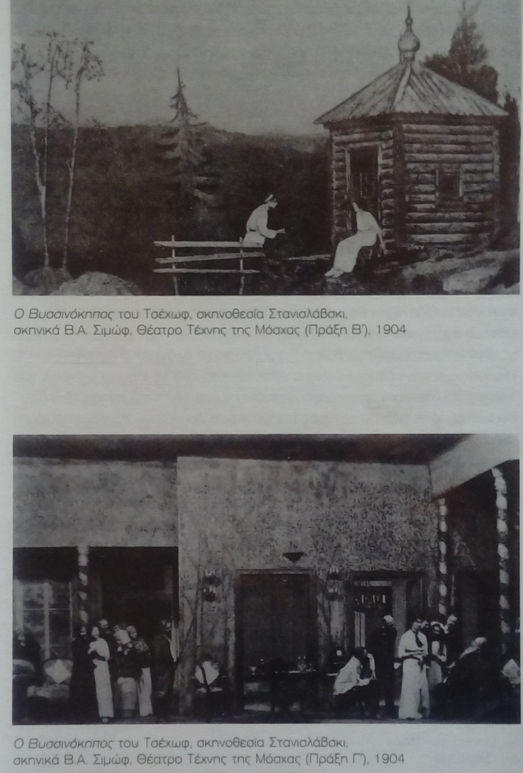
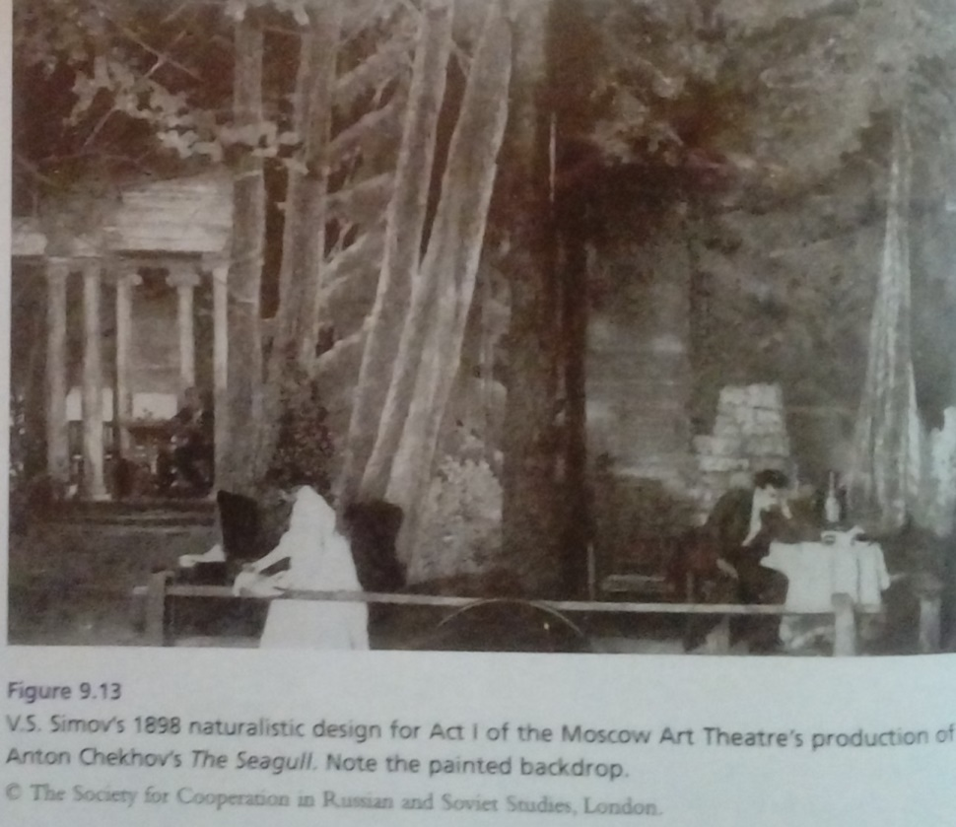

Slide 20
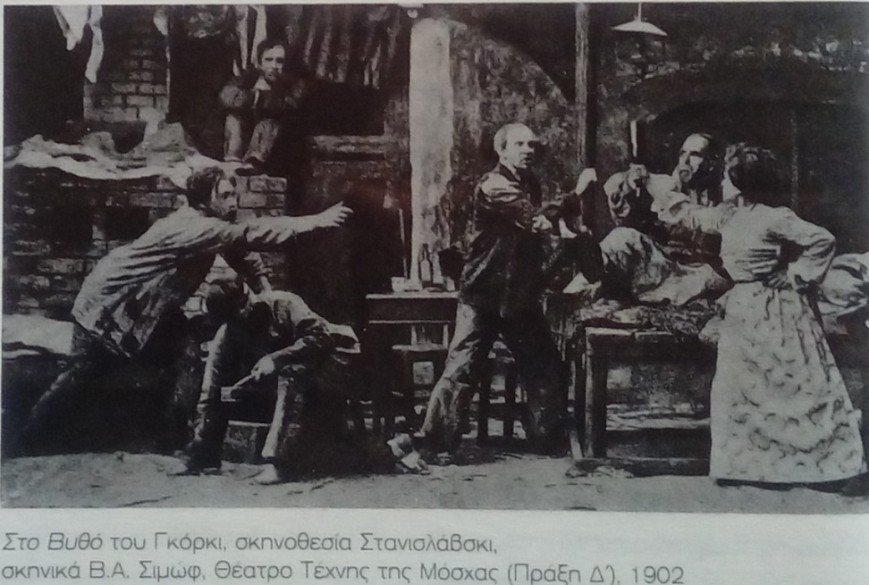
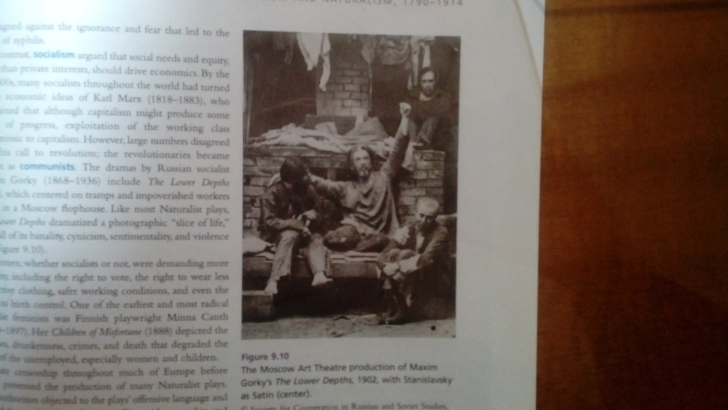

Slide 21
Ερρίκος Ίψεν
Επιρροή του Ίψεν από τον ιδεαλιστή φιλόσοφο Χέγκελ, Φαινομενολογία του πνεύματος (1807): για τον Hegel, η φυσική και ανθρώπινη ύπαρξη εναπόκειται στον αυτοέλεγχο και την αυτό-εξέλιξη του ατόμου (στη δυνατότητά του). Στα ανθρώπινα όντα (σε ατομικό και κοινωνικό επίπεδο) η αιτία ψάχνει την αυτό-ικανοποίηση και ελευθερώνει το πνεύμα. Ο Hegel είναι ιδεαλιστής, τοποθετεί δηλαδή τις ιδέες ως βασικό στοιχείο ή καθοδηγητική δύναμη της πραγματικότητας (παρόμοια ο Πλάτων και ο Καντ).
Πρώτα δράματα
Ρομαντικός ιδεαλισμός: Τα έργα του Peer Gyd και Brand βασίζονται στις εγελιανές ιδέες. Και στα δύο έργα ο Ίψεν αναγνωρίζει πως η αυτό-ικανοποίηση είναι αναγκαίο στοιχείο για να οδηγήσει κάποιον στον αγώνα για κάτι, αλλά δεν είναι ικανή ωστόσο να οδηγήσει και σε μια ολοκλήρωση της προσπάθειας, σε ένα κατόρθωμα.
Ο ψυχολογικός ρεαλισμός
Ο Δανός κριτικός Γκέοργκ Μπράντες (έχοντας στο νου τους Γάλλους) καλεί τους σκανδιναβούς συγγραφείς να γράψουν ρεαλιστικά, αυτός πείθει και τον Ίψεν παρόλο που ο τελευταίος είχε δει και παραστάσεις των Meininger. Τα πρώτα έργα του που γράφονται στο πλαίσιο του ρεαλισμού, σχεδόν αγγίζουν τον νατουραλισμό αφού η θεματολογία τους σχετίζεται με ζητήματα κληρονομικότητας (Βρικόλακες, Κουκλόσπιτο).
Χαρακτηριστικά της νέας γραφής
Εγκαταλείπει τα asides, τους μονολόγους και τα μη ρεαλιστικά τεχνάσματα. Η βάση είναι το καλογραμμένο έργο του Σκρίμπ. [Ο Victorien Sardou μαζί με τον Eugène Scribe είναι οι πιο τυπικοί εκπρόσωποι στη Γαλλία το καλοφτιαγμένου έργου. Έργο του νεοκλασικισμού έχει τεχνικές φάρσας, δηλαδή αιτιοκρατία, ανατροπές και επιστροφή στα νενομισμένα και αποδεκτά] Όμως ο Ίψεν στο τέλος των έργων του δεν ξαναστήνει τον υπάρχοντα κόσμο και το υπάρχον σύστημα.

Slide 22
Συνέχεια…
Οι δραματικοί χαρακτήρες
Κάθε χαρακτήρας έχει συλληφθεί ως μια προσωπικότητα της οποίας η συμπεριφορά μπορεί να αναχθεί σε κληρονομικούς ή κοινωνικούς λόγους.
Δίδεται ωστόσο έμφαση στα ψυχολογικά κίνητρα παρά στις εξωτερικές λεπτομέρειες της όψης.
Τα δράματα της ρεαλιστικής περιόδου (1877-1882)
Δράμα φαινομενικά στα όρια του Νατουραλισμού, ουσιαστικά η επίδραση είναι εγελιανή: Οι στυλοβάτες της κοινωνίας, Οι Βρικόλακες, Το κουκλόσπιτο, Ο εχθρός του λαού. Αμφισβητεί μάλιστα τη φωτογραφία ως μέσον καταγραφής της αλήθειας (Αγριόπαπια).
Τα τελευταία δράματα
Τα τελευταία δράματά του έχουν συμβολικό ύφος (Αγριόπαπια, Μικρός Έγιολφ…).
Υπάρχει η αίσθηση πως επιδρούν μυστηριώδης δυνάμεις στα ανθρώπινα πεπρωμένα, στοιχείο του συμβολισμού
Η τοποθέτηση των έργων του Ίψεν
Τα δράματα του Ίψεν εκτυλίσσονται σε ένα άκρως σκανδιναβικό περιβάλλον, με το άγριο και επιβλητικό τοπίο των βουνών και των φιόρδ. Εκεί βρίσκονται μικρές απομονωμένες πόλεις.
Εκεί ο στείρος καλβινισμός μαζί με τον εθνικό χαρακτήρα και τις ανασφάλειες της αστικής τάξης, μην τυχόν και παρεισφρήσουν οι κατώτερες τάξεις κάνει τα ηθικά ζητήματα να γίνονται πιο επιτακτικά και άγρια.

Slide 23
Προτεσταντισμός-Καλβινισμός
Ο Λούθηρος και οι μεταρρυθμιστές. Δεν ήθελε να επιβάλει άλλη θρησκεία. Δεν ήταν επαναστάτης, αλλά παρανοήθηκε η στάση του και τα λεγόμενά του όταν διατύπωνε τη θέση πως επανάσταση είναι το Ατομικό Ήθος.
Η σωτηρία του ατόμου προσωπική υπόθεση. Δεν χρειάζονται οι διαμεσολαβητές (ιερά πρόσωπα και η παρουσία του Αγίου Πνεύματος).
Έμφαση στην ατομική πρωτοβουλία, τον προσωπικό αγώνα και την ελευθερία, απόψεις που αγκάλιασαν οι αστοί.
Η θρησκεία αποκτά πολιτική διάσταση: η μοναξιά του πιστού ταυτίζεται με εκείνη του επιχειρηματία και του εμπόρου που πρέπει να πάρει μια απόφαση. Στην εξέλιξή του ο προτεσταντισμός έγινε κοινωνικό, πολιτικό και οικονομικό σύστημα.
Στον προτεσταντισμό η εκπαίδευση είναι θεολογική επιταγή.
Πολλές γλώσσες απέκτησαν γραπτή μορφή μετά την έλευση του Προτεσταντισμού.
Το άτομο οφείλει να είναι δημιουργός. Αυτό σημαίνει κατ’ εικόνα και ομοίωσή του Κυρίου. Η εργασία είναι η βασική ασχολία του πιστού. Άμα εργάζεσαι σε αγαπάει ο Θεός.
Τα χρήματα που κερδίζεις δεν πρέπει να τα σπαταλάς αλλά να τα επενδύεις στη δουλειά σου. Όχι πολυτέλειες και μαλθακότητα.
Το επιχειρείν στον προτεσταντισμό είναι κυρίως θεϊκή επιταγή.
Ο προτεσταντισμός βρίσκεται στην καρδιά του καπιταλισμού. Βλ. Μαξ Βέμπερ, Η προτεσταντική ηθική και το πνεύμα του καπιταλισμού.
Η λογική των Club. ‘Παρεΐστικη’ πρόνοια για να μην μπαίνει στον κόπο το κράτος να νοιάζεται για όλα.
Το ψέμα είναι θανάσιμο αμάρτημα.
Η άνοδος της γυναίκας είναι κύριο χαρακτηριστικό στον προτεσταντισμό. Τον διαφοροποιεί από τις άλλες θρησκείες αλλά και από τον γεωργικό πολιτισμό, όπου αυτός έχει επιβληθεί.
Αλαζονεία και ταπεινοφροσύνη.
Κοινωνική πίεση-Ψυχολογικά προβλήματα.
Ο «Καλβινισμός» είναι όλα τα παραπάνω πολύ πιο έντονα και ανελαστικά.

Slide 24
Ο θεσμός της οικογένειας στα έργα του Ίψεν
Η οικογένεια είναι ο θεσμός που λάτρεψε ο αστικός κόσμος. Η οικογένεια αντιμετωπίστηκε εκείνη την περίοδο ως η «στοργική κοινότητα». Η οικογένεια, όσο η εκβιομηχάνιση της κοινωνίας προχωρά, γίνεται το άσυλο του ατόμου που θα το προστατέψει από την ανασφάλεια που του δημιουργούν οι αλλαγές στον δημόσιο βίο, οι οποίες αποσταθεροποιούν το εγώ. Αλλά η οικογένεια πολύ απείχε από αυτόν τον ρόλο. Και γι’ αυτό οι επιθέσεις γινόντουσαν από δύο πλευρές κυρίως. Από τη μια ο ριζοσπαστικός φεμινισμός, που θεωρούσε πως μπορούσε να προχωρήσει ο κόσμος και χωρίς τον διαβρωτικό θεσμό της οικογένειας, από την άλλη ο σοσιαλισμός που προσπαθούσε να την αντικαταστήσει αφού έβρισκε σε αυτήν έναν παροδικό, υποκριτικό χαρακτήρα. Σε αυτές τις ομάδες η οικογένεια εμφανιζόταν ως ιστορικά παρωχημένο και γι’ αυτό περιττό φαινόμενο.
Ταυτόχρονα και οι συντηρητικοί την στοχοποιούν αφού βρίσκουν πως έχει μολυνθεί από τον υλισμό, την ανηθικότητα και προτρέπουν τον κόσμο να αντισταθεί σε αυτή τη διαφθορά. Αυτό παροτρύνει να κάνουν στο βιβλίο του Η οικογένεια ο κοινωνιολόγος Χάιντριχ Ρήλ. Για τον συγγραφέα αυτού του βιβλίου το πρόβλημα είναι η αμφισβήτηση απέναντι στην πατριαρχεία που προέρχεται κυρίως από τις προσπάθειες για χειραφέτηση των γυναικών. Ίδια άποψη και ο κοινωνιολόγος Φ. Λε Πλε. Σε αυτό το κλίμα γράφει ο Ίψεν τα έργα: Το κουκλόσπιτο(1879), Βρικόλακες (1881), Αγριόπαπια (1884).

Slide 25
Συνεχεία…
Στην έρευνα Τα συμβατικά ψεύδη της πολιτισμένης ανθρωπότητας (1883) ο Μαξ Νόρνταου διατυπώνει τη θέση πως «κάθε κοινωνική επικοινωνία [έχει] αυτόν τον χαρακτήρα της υποκρισίας» ότι όλα όσα μας περιβάλλουν είναι ψέματα και υποκρισία «και ότι παίζουμε μια βαθιά ανήθικη κωμωδία». Αναπτύσσει αυτή τη θέση όσον αφορά το «θρησκευτικό ψεύδος» και το «ψεύδος του γάμου». Το ζωτικό ψεύδος ο Ίψεν το παρουσιάζει ως κάτι που προέρχεται απ’ έξω από την αστική κοινωνία. Αυτό το ζωτικό ψεύδος για τα παιδιά είναι καταστροφικό.
Ενώ τον 18ο αιώνα η οικογένεια είναι αυτή που θα βοηθήσει τα μέλη της να αυτοπραγματωθούν, στα τέλη του 19 ου τα μέλη της εμποδίζονται να αυτοπραγματωθούν επειδή είναι μέλη της. Αυτή η οικογένεια ευθύνεται για τον ψυχικό και ηθικό τους ακρωτηριασμό και την καταστροφή τους που φτάνει έως τη σωματική τους εξόντωση. Στα οικογενειακά δράματα του Ίψεν μόνο η Νόρα καταφέρνει να φύγει από την οικογένεια. Μόνο γι’ αυτήν υπάρχει ελπίδα να πραγματώσει τον εαυτό της. Για όλους τους άλλους η οικογένεια γίνεται ένα πεπρωμένο, το οποίο καταστρέφει οριστικά τον εαυτό τους.
Το ύψιστο που μπορεί να επιτύχει ένας άνθρωπος, θα πει ο Ίψεν σε επιστολή του, είναι να πραγματώσει τον εαυτό του. Κι επειδή βασική αιτία της αποτυχίας αυτής της αποστολής είναι η πατριαρχική οικογένεια, πρέπει να μεταβληθεί οριστικά διότι έτσι είναι χρεοκοπημένη

Slide 26
Το κουκλόσπιτο (1879)
Υπόθεση του έργου
Μια γυναίκα παρανομεί υπογράφοντας αντί για τον πατέρα της ένα ομόλογο προκειμένου να σώσει τον σύζυγό της από τη χρεωκοπία. Πέφτει θύμα εκβιασμού από τον δανειστή της και βρίσκεται υπόλογη και απέναντι στον ίδιο της τον σύζυγο καθώς την κατηγορεί ότι τον ντρόπιασε αναλαμβάνοντας μια ανδρική δουλειά στην ανδροκρατούμενη κοινωνία. Αυτή η γυναίκα, όταν συνειδητοποιεί πως όλη της ζωή ήταν μια κούκλα, αρχικά στα χέρια του πατέρα της και μετά του συζύγου, ενώ και ο τρόπος που μεγαλώνει τα παιδιά της είναι πάνω σε αυτή τη λογική, ανοίγει την πόρτα και φεύγει. Εγκαταλείπει την οικογένεια.
1. Ανάλυση και περιγραφή του δραματικού κειμένου
1. Ο τίτλος: Το κουκλόσπιτο. Φορέας σημασίας. Στην Αμερική ο τίτλος άλλαξε σε Ένα κουκλόσπιτο. Αυτή η επιλογή στον τίτλο δείχνει τον τρόπο που προσέλαβαν εκεί το έργο: κούκλες είναι όλοι του οι ένοικοι.
2. Το είδος: ρεαλιστικό είδος. Ακολουθεί τις συμβάσεις της εποχής.
3. Τα μέρη: χωρίζεται σε τρεις πράξεις όπως συνήθως συμβαίνει συχνά στα δραματικά έργα του ρεαλισμού. Εδώ, στο πλαίσιο του ρεαλισμού, η παρουσίαση των γεγονότων ακολουθούν μια αιτιοκρατική αντίληψη.
4. Το κειμενικό υλικό: υπάρχουν διάλογοι. Οι μονόλογοι και τα asides δεν υπάρχουν. Στις συμβάσεις του ρεαλιστικού έργου και επιδιώκοντας την καθημερινή γλώσσα επιλέγεται ο πεζός λόγος.
Μεγάλη σημασία δίδεται στις σκηνικές οδηγίες που από την εποχή των ρεαλιστικών έργων εμφανίζονται πολύ λεπτομερειακές καθώς επιδιώκουν να αποτυπώσουν με μεγαλύτερη ακρίβεια την πραγματικότητα. Το περιεχόμενό της μπορεί να σχετίζεται με την εξέλιξη της πλοκής ή να δίνει στοιχεία για το παρουσιαστικό των δραματικών προσώπων κ.ο.κ.
Οι θεατρολόγοι μιλούν για: κυρίως κείμενο (των δραματικών προσώπων) και για δευτερεύον ή μετα-κείμενο (που ο συγγραφέας αρθρώνει τη δική του φωνή).
Έξω-διαλογικές και ενδο-διαλογικές οδηγίες.

Slide 27
Συνέχεια…
2. Οργάνωση δραματικού μύθου
Δραματικός μύθος: γεγονότα επί σκηνής και γεγονότα που τα διηγούνται τα δραματικά πρόσωπα.
Πηγές του μύθου: εξωθεατρικές ή από προηγούμενα θεατρικά κείμενα (διακειμενικές αναφορές). Στη σύγχρονη δραματουργία συχνά έχουμε απουσία ειρμού, οπότε ο αναγνώστης ανασυνθέτει μια ‘υποθετική’ εκδοχή του μύθου.
Η ιστορία μιας γυναίκας (Laura Kieler) που τον ενέπνευσε να γράψει το κουκλόσπιτο. Στην ιστορία της κατέφυγε και πάλι ο Ίψεν όταν αναγκάστηκε να τροποποιήσει το τέλος του έργου για να ξεπεράσει το εμπόδιο της λογοκρισίας.
Προτάσεις για αναλυτική προσέγγιση του μύθου: καταγραφή γεγονότων της ιστορίας, χρονολογική ταξινόμηση, αφαίρεση της οπτικής των δραματικών προσώπων, εντοπισμός της οπτικής του συγγραφέα, ερμηνεία του μύθου με βάση τα παραπάνω
Η πλοκή: ο τρόπος που ο μύθος αποκτά δραματική μορφή.
Η πλοκή συμπυκνώνει τον μύθο με βάση τις κυρίαρχες για την κάθε εποχή συμβάσεις. Συχνά παρέχει αιτιοκρατική σύνδεση των γεγονότων. Στον Ίψεν η δομή του έργου στηρίζεται στο καλοφτιαγμένο έργο του Σκρίμπ, αλλά διαφοροποιείται από τα έργα του είδους ως προς το τέλος που δεν επιβεβαιώνει το ισχύον σύστημα.
Το μοντέλο δράσης (γραμματική της αφήγησης).
Ο Ίψεν ακολουθεί το μοντέλο των αστικών δραμάτων του 18ου αιώνα. Σε άλλα του έργα αυτό είναι περισσότερο εμφανές, αλλά και εδώ κρίνεται ως θεσμός η οικογένεια και διερευνώνται οι σχέσεις των μελών της ενώ ως δράση επιλέγεται το μοτίβο της απειθαρχίας απέναντι στον νόμο της πατριαρχίας. Ο σύζυγος Χέλμερ Τόρβαλτ, η σύζυγος Νόρα, τα παιδιά και η εκπαίδευσή τους.
Από ορισμένες απόψεις ο Ίψεν αναφέρεται στην παράδοση του αστικού θεάτρου όπως τη θεμελίωσαν ο Διαφωτισμός και η Θύελλα και Ορμή. Κι αυτός συλλαμβάνει το θέατρο ως θεσμό ηθικής, στο πλαίσιο του οποίου η αστική κοινωνία οφείλει να πραγματεύεται τους κανόνες και τις αξίες που ισχύουν εντός της. Αλλά ενώ κατά τον 18ο αιώνα ο Λέσινγκ και ο Ντιντερό μετέτρεψαν τη σκηνή σε δημόσιο φόρουμ, στη βάση του οποίου θα προπαγανδίζονταν και θα διαδιδόταν η αστική- οικογενειακή μορφή ζωής, ο Ίψεν αποκαλύπτει το φόρουμ της σκηνής την υποκρισία αυτής ακριβώς της ζωής.

Slide 28
Συνέχεια…
3. Ο χώρος και ο χρόνος
Οι δομές του χώρου και του χρόνου είναι συνυφασμένες με την αισθητική του συγγραφέα, την αντίληψή του για την πραγματικότητα και τις θεατρικές συμβάσεις της εποχής.
Ο χώρος και ο χρόνος ανήκουν στον φανταστικό κόσμο και έχουν και μια μεταφορική έκφανση (σχετίζονται με το βάθος του δραματικού μύθου)
Δομές χώρου
Σκηνικός μιμητικός χώρος: τα όσα διαδραματίζονται μπροστά στα μάτια μας στο σπίτι του Τόρβαλτ.
Εξω-σκηνικός (διηγηματικός) χώρος. Τα όσα μας διηγούνται τα πρόσωπα του έργου.
Μεταφορικός χώρος. Εδώ είναι μια χώρα του ευρωπαϊκού βορρά αλλά μετατοπισμένη όπως λέει η Fuchs σε έναν άλλο πλανήτη… ένας τόπος ούτε πολύ μικρός ούτε πολύ μεγάλος για να μπορούμε να τον ελέγχουμε…
Δομές χρόνου
Χρονολογία δραματικού μύθου: από την εποχή που η Νόρα βρίσκεται στο σπίτι του πατέρα της, που ο πατέρας της βρέθηκε να έχει κάνει ατασθαλίες στη διαχείριση δημόσιου χρήματος.
Ο χρόνος που αναφέρεται στην ευθύγραμμη ανάπτυξη της πλοκής: οι δύο μέρες μέσα στις οποίες εξελίσσεται το δράμα. Παραμονή Χριστουγέννων, ανήμερα της γιορτής και η επομένη νύχτα του χορού.
Ο μεταφορικός χρόνος (υποκειμενική αντίληψη του χρόνου που έχουν τα δραματικά πρόσωπα). Σε αυτό τον «άλλο πλανήτη», τον οποίο έχει υποδείξει η Fuchs, πως αντιλαμβάνονται, τον χρόνο τα δραματικά πρόσωπα.
Διάρκεια παράστασης: σχεδόν 2 ώρες
Εντοπισμός χρονικών δεικτών εντός του κειμένου (ρολόι, εποχή του χρόνου,)
Στη σύγχρονη δραματουργία τα επίπεδα του χρόνου συγχέονται

Slide 29
Συνέχεια…
4. Δραματικός λόγος
Χαρακτηριστικά του δραματικού λόγου
Εξωτερικά χαρακτηριστικά: διάλογοι, μονόλογοι βάσει της αισθητικής του συγγραφέα και τις συμβάσεις της εποχής. Διάλογοι. Δεν υπάρχουν μονόλογοι και asides.
Ο δραματικός λόγος μελετάται ως πράξη: (α) ως όργανο επιτέλεσης (β) είτε ως πράξεις καθαυτές.
Ίσως υπάρχουν σκηνικές οδηγίες που να παρεμβάλλονται του διαλόγου
Συνθήκες παραγωγής και πρόσληψης δραματικού λόγου:
Πράξη επικοινωνίας: γλωσσική ανταλλαγή και κινησιολογία σχετική που ενισχύουν την κατανόηση του νοήματος. Η γλωσσική ανταλλαγή δεν επικεντρώνεται στο μήνυμα που εκπέμπεται, όπως συμβαίνει στην καθημερινότητά μας, αλλά κυρίως δίδεται έμφαση στη δεικτική λειτουργία της γλώσσας. Σημασία δίδεται στης εξω-γλωσσικές (κοινωνικές, πολιτισμικές, ή συμβατικές) παραμέτρους. Όλες αυτές οι παράμετροι θα καθορίσουν το ύφος τη στάση της χειρονομίας του πομπού και την αντίδραση του αποδέκτη. Η ανάλυση των εξω-γλωσσικών παραμέτρων που καθορίζουν το πλαίσιο της επικοινωνιακής διαδικασίας και κατευθύνουν τις επιλογές των συνομιλητών είναι σημαντική επειδή μπορεί να μας δώσει μια πληρέστερη εικόνα των νοηματικών αποχρώσεων του μηνύματος.
Ανάλυση δραματικού διαλόγου βάσει της θεωρίας των γλωσσικών πράξεων του Austin και του επικοινωνιακού μοντέλου του Jakobson
Ο κριτικός οφείλει να συνυπολογίζει την απόκλιση της θεατρικής από την πραγματική ομιλία. Δηλαδή αυτό που τελικά έχει σημασία είναι πως κάθε τι επί σκηνής έχει ως στόχο τον θεατή.
Η μελέτη του δραματικού λόγου
Θέματα και ταξινόμηση για την εύρεση αξόνων στο έργο: Η οικογένεια. Το ζωτικό ψεύδος, η γυναικεία χειραφέτηση…
Εξέταση λειτουργίας και υπονόμευσης των επικοινωνιακών κανόνων και γλωσσικής συμπεριφοράς των δραματικών προσώπων με κριτήρια: ευρύτερους κώδικες συμπεριφοράς, δυναμική των μεταξύ τους σχέσεων, παρεμβάσεις του συγγραφέα. [το από κάτω κείμενο στους Βρικόλακες μεταξύ του αιδεσιμότατου και της κας Άλβινγκ]
Μελέτη στρατηγικών πληροφόρησης του συγγραφέα, δηλαδή ο τρόπος που μεταδίδει τις πληροφορίες (αισθητικές, ιδεολογικές, καλλιτεχνικές επιλογές). Ο Ίψεν χρησιμοποιεί ένα πρόσωπο με μακρά απουσία που χρειάζεται να ενημερωθεί για όσα έχουν μεσολαβήσει στα χρόνια αυτά.
Περιγραφή και αξιολόγηση της ποιητικής του κειμένου.

Slide 30
Συνέχεια…
5. Τα δραματικά πρόσωπα
Α. Οι κυρίαρχες αντιλήψεις για τα δραματικά πρόσωπα:
1. Απρόσωπη μάσκα, εκφραστής υψηλών ηθικών, πολιτικών, φιλοσοφικών νοημάτων
2. Φορέας της δράσης: αναπαριστά ό,τι το κείμενο αφηγείται
3. Γνωρίσματα του προσώπου με ψυχολογική υπόσταση: το θέατρο του ρεαλισμού προσπαθεί να δώσει ψυχολογικό βάθος στους ήρωές του. Στο κουκλόσπιτο οι βασικοί ήρωες έχουν ψυχολογικό βάθος. Στον Τσέχωφ έχουμε ψυχολογικό βάθος και σε δευτερεύοντες ρόλους.
4. Η σύγχρονη εποχή αποδομεί το δραματικό πρόσωπο
Β. Το δραματικό πρόσωπο στο σταυροδρόμι του νοήματος του κειμένου: δεν είναι σωστό να αντιπαραβάλουμε ένα δραματικό με ένα πραγματικό πρόσωπο. Τα δραματικά πρόσωπα είναι ένα σύνολο σημαινόντων αλλά το σημαινόμενο διαμορφώνεται μέσα από την ερμηνευτική διαδικασία του αναγνώστη/σκηνοθέτη/ηθοποιού/θεατή.
Γ. Η μελέτη των δραματικών προσώπων:
Ταυτότητα δραματικού προσώπου (βιογραφικά στοιχεία, πράξεις)… τι ρόλο παίζει ο Τόρβαλτ της κεφαλής μια πατριαρχικής οικογένειας, είναι τραπεζικός υπάλληλος, είναι μεσήλικος, έχει κλονισμένη υγεία… Στην ουσία παρατηρούμε ποια θέση έχει στην κοινωνία, τι χαρακτηριστικά φέρει… Ακόμα πως είναι ντυμένος… Επίσης προσέχουμε τη διακειμενική υπόσταση του ήρωα αν υπάρχει, οι ρόλοι που του έχουν κληροδοτηθεί. Η Νόρα για παράδειγμα φέρει στοιχεία από τις δραματικές φιγούρες του αστικού δράματος του 18ου αιώνα; σε ποιο βαθμό; Ποιος ο ρόλος των γιατρών στα ρεαλιστικά δράματα;
Τα δραματικά πρόσωπα ως δρώσες δυνάμεις που προωθούν την πλοκή: προωθεί την πλοκή η Νόρα, ο γιατρός Ρανκ ή ο Κρόγκσταδ, είναι δρώντες ή παθητικοί παράγοντες των επιμέρους πράξεων του έργου;
Τα δραματικά πρόσωπα ως υποκείμενα ή αντικείμενα λόγου. Ανάλυση της γλωσσικής τους συμπεριφοράς και των σχέσεων που αναπτύσσουν μεταξύ τους αλλά και του τρόπου που επιλέγει ο συγγραφέας να μεταδώσει τις πληροφορίες για τον δραματικό μύθο. Πως μιλά ο ήρωας, πως απευθύνεται στα διάφορα πρόσωπα που έρχεται σε επαφή.
Ο προσδιορισμός του δραματικού προσώπου στο πλαίσιο των συγκεκριμένων δραματουργικών συμβάσεων: για περιπτώσεις που η συμμετοχή στον μύθο είναι ‘κωδικοποιημένη’ : π.χ. σε παλιότερες δραματουργίες ο ρομαντικός ήρωας, ο κακός, ο τρελός, ο καυχησιάρης, το θύμα…

Slide 31
Λίγα τελευταία για το Κουκλόσπιτο…
Ηθικοπλαστικές παρεμβάσεις στο Κουκλόσπιτο από παραγωγούς και ανθρώπους του θεάτρου γιατί ήταν αδύνατον να δεχθούν πως η Νόρα θα άνοιγε την πόρτα και θα εγκατέλειπε την οικογένεια για την προσωπική της αυτοπραγμάτωση.
Το κουκλόσπιτο το 1888 γίνεται η αιτία να δημιουργηθούν πολλά ιδιωτικά και ανεξάρτητα θέατρα, καθώς η λογοκρισία δεν επέτρεπε να ανεβεί χωρίς τροποποιήσεις στις επίσημες σκηνές της Ευρώπης.
Χαρακτηρίστηκε ως έργο για την απελευθέρωση της γυναίκας…
Ο Ίψεν ωστόσο μιλά για έργο που απεικονίζει τον αγώνα της ανθρωπότητας.

Slide 32
Ερρίκος Ίψεν:
«Το σχέδιό μου είναι αυτό: θα αφοσιωθώ στη φωτογράφηση, να τοποθετήσω τους σύγχρονούς μου έναν προς έναν, μπροστά στον φακό μου. Κάθε φορά που θα συναντώ μια ψυχή άξια για να αναπαραχθεί, δεν θα κάνω ούτε μια σκέψη ούτε θα υπολογίζω τις φευγαλέες προθέσεις που θα κρύβουν οι λέξεις. Δεν θα υπολογίσω ούτε το μικρό παιδί που βρίσκεται στο στήθος της μητέρας του».

Slide 33
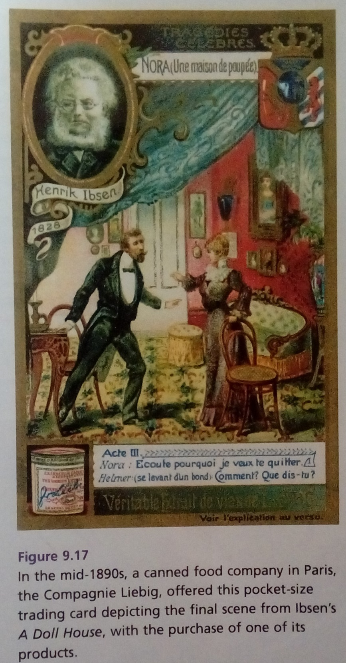

Slide 34
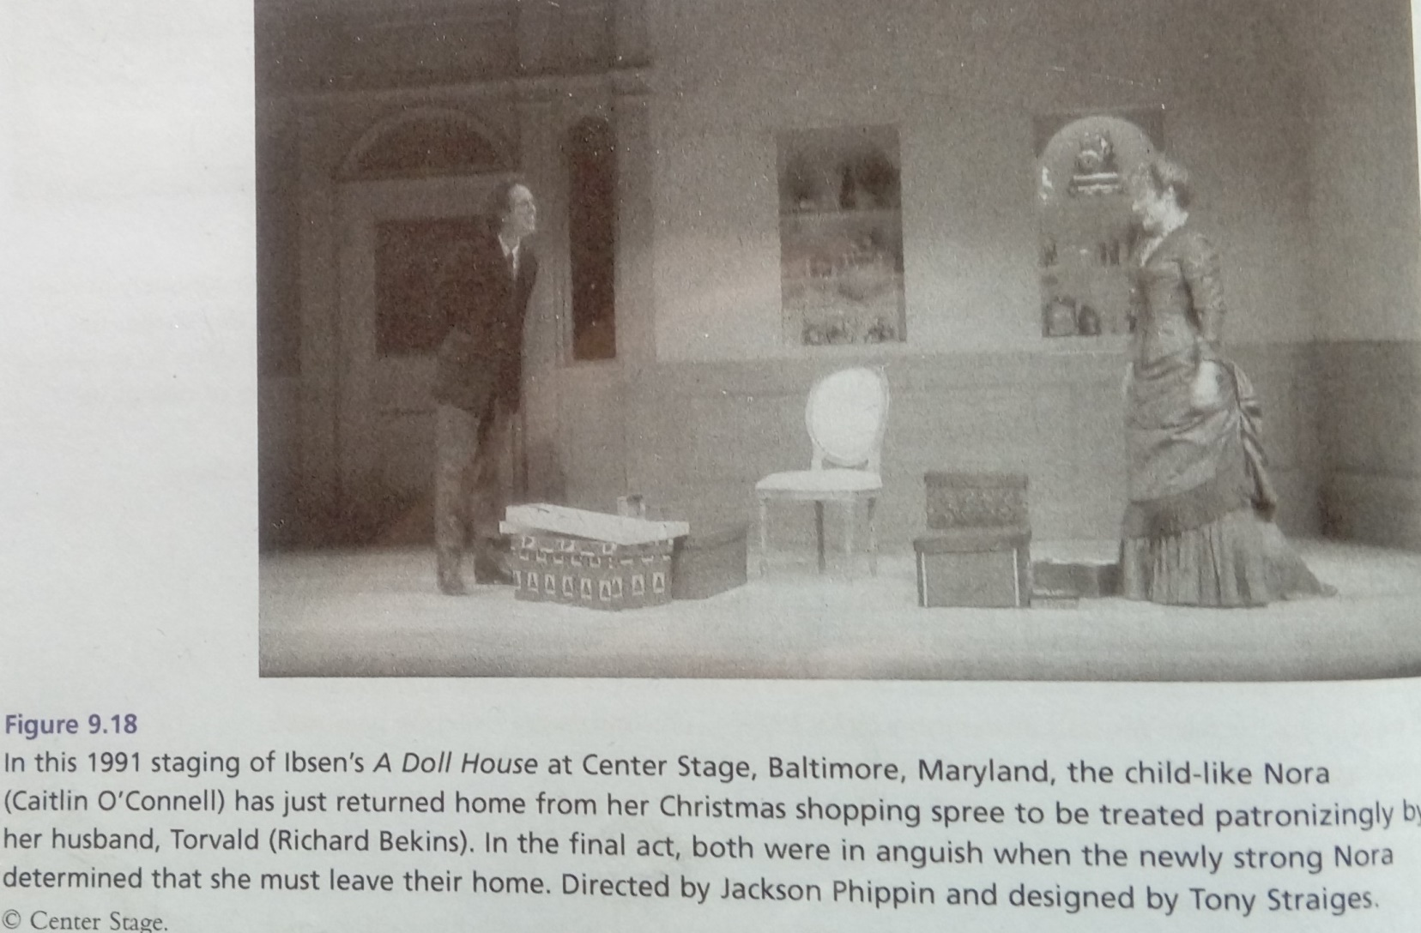

Slide 35
Άλλα έργα του Ίψεν
Ο αρχιμάστορας Σόλνες
Η αστική εποχή δεν λάτρευε μόνο την οικογένεια αλλά και τη μεγάλη προσωπικότητα. Ότι ξεκίνησε με τη Θύελλα και Ορμή ως λατρεία της ιδιοφυίας μετεξελίχθηκε σταδιακά κατά τη διάρκεια του 19ου αιώνα σε λατρεία της αινιγματικής μεγάλης προσωπικότητας. Με βάση αυτό το είδος δράματος ο Ίψεν γράφει τον Αρχιμάστορα Σόλνες (1892). Όμως το χάσμα μεταξύ ατόμου και κοινωνίας, βασικό θέμα στα έργα του ρομαντισμού εδώ έχει μεταλλαχθεί σε κάτι άλλο. Ο ήρωας αυτός διακατέχεται από ενοχής αφού έχει αφομοιώσει πλήρως τις επιταγές της αστικής κοινωνίας και τις έχει κάνει συνείδησή του. Έτσι μόνο κάποια στιγμή καταφέρνει να απαλλαγεί από αυτές να ανέβει ψηλά (χωρίς ιλίγγους-ενοχές) να αναμετρηθεί με τον Θεό και να νιώσει ισάξιός του. Κατά τα άλλα η ζωή του κυλά ως μεν εκλεκτός αλλά σε μια εποχή που δεν βοηθά να είσαι εκλεκτός για να αυτοπραγματωθείς.
Έτσι στο πλαίσιο της αστικής κοινωνίας ο μύθος της μεγάλης προσωπικότητας αποκαλύπτεται ως ψευδαίσθηση. Δεν είναι η κοινωνία, ως εξωτερική, αντίθετη δύναμη που αρνείται στον Σόλνες την αυτοπραγμάτωση όπως συνέβαινε με τους βυρωνικούς ήρωες, τους ήρωες του ρομαντικού δράματος. Αντίθετα ο Σόλνες έχει εσωτερικεύσει σε τέτοιο βαθμό τις επιταγές που αφορούν την οικογένεια, ώστε δεν τις βιώνει πλέον ως εξωτερική επιταγή αλλά ως επιταγή της ίδιας της συνείδησής του. Έτσι η παραβίασή τους του δημιουργεί αισθήματα ενοχής για την αποτυχία και την παρέκκλισή του, οι οποίες εμποδίζουν την ελεύθερη ανάπτυξη της προσωπικότητάς του. Υπό αυτές τις συνθήκες η ιδέα μιας μεγάλης προσωπικότητας δεν μπορεί παρά να είναι ψευδαίσθηση.
Ο Σόλνες φοβάται μην πάψει να επιθυμεί σφοδρά, μην πάψει δηλαδή να επιβάλλει την παρουσία του ως εκλεκτού στου άλλους μέσα από αυτήν του τη δυνατότητα να ελέγχει τους άλλους βάσει της επιθυμίας του. Η Χίλντε είναι μια ηρωίδα μεταλλαγμένη που έρχεται από την εποχή του ρομαντισμού, είναι μια φάμ φατάλ. Μια γυναίκα που υπονομεύει την εξουσία και την κυριαρχία του άνδρα. Αυτός ο τύπος γυναίκας ενώ εμφανίζεται στα μυθιστορήματα, στα θεατρικά αργεί. Το θέατρο είναι «επικίνδυνο» για την κοινωνική ηθική. Αλλά η Χίλντε δεν φαίνεται να είναι ακριβώς μια φαμ φατάλ. Αυτό που κάνει είναι να οδηγήσει τον Σόλνες εκεί που ό ίδιος είχε κάποτε τοποθετήσει τον εαυτό του δίπλα στον Θεό.
Τώρα όμως με άλλη συνείδηση αυτός έχει βρει πως ο μόνος τρόπος να αυτοπραγματωθεί είναι να μεταθέσει τη διαδικασία αυτοπραγμάτωσης του από την κοινωνική ζωή στην τέχνη. Αλλά και εκεί δεν μπορεί να αυτοπραγματωθεί ως μεγάλη προσωπικότητα, γιατί τώρα πια στην εποχή του ρεαλισμού και των αστών ο καλλιτέχνης δεν αντιμετωπίζεται ως μεγάλη προσωπικότητα.

